Slide 1
Bennett's Brigate
WRO 2023

Slide 2
Equipo de Robótica- Bennett's Brigate
El objetivo de este robot es que pueda conducirse de forma autónoma en una pista en la que debe detectar obstaculos y colores programadamente.

Slide 3
Detalles del Equipo
Nombre del equipo: Bennett's Brigate
Nombre del robot: Mauris Azael
País: Panamá
Miembros del equipo: Alexander Prado, Jill Reyes, Anel Pineda.
Entrenadora: Keila Chacón
Este repositorio, abarca un reporte detallado del robot LEGO MINDSTORM INVENTOR 51515 que participa en la competencia WRO-FUTUROS INGENIEROS en la temporada 2023.

Slide 4
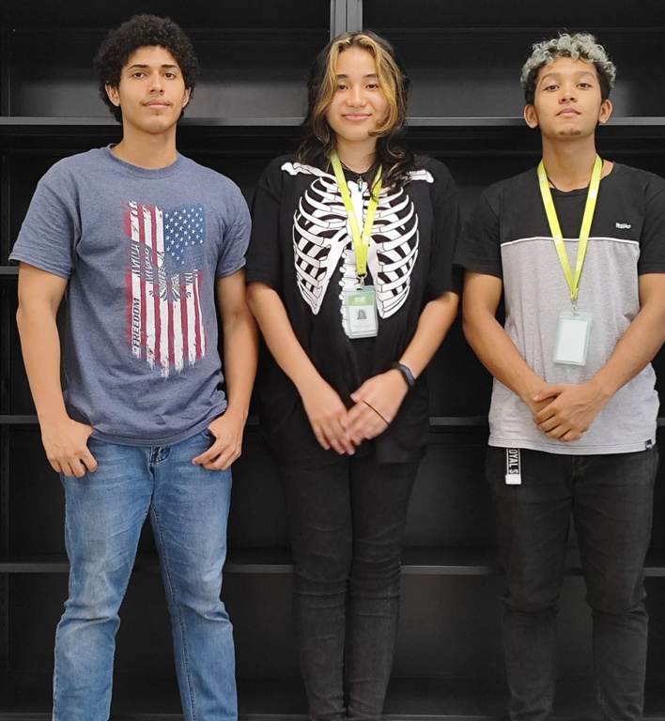
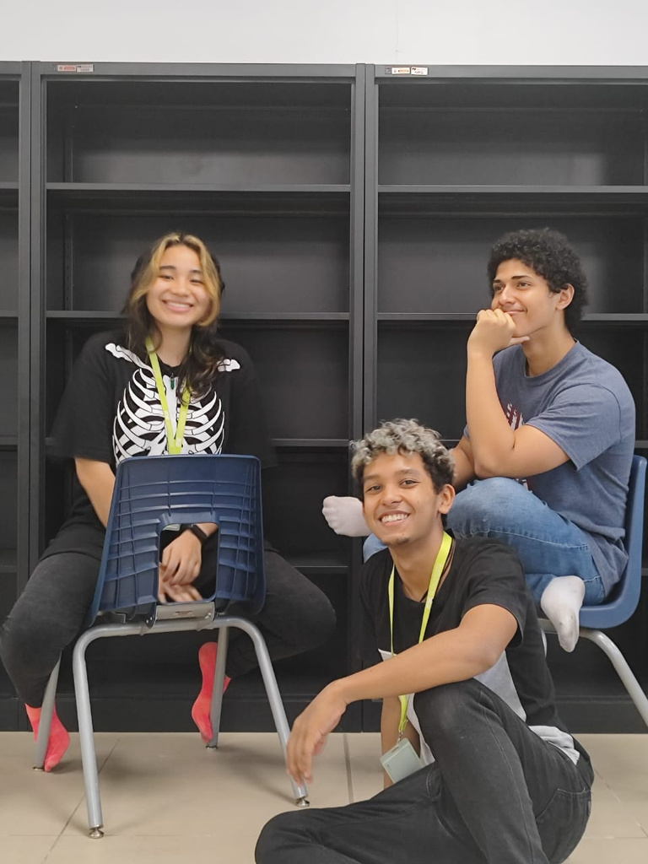
Fotos de el Equipo
Formal Photo
Funny Photo

Slide 5
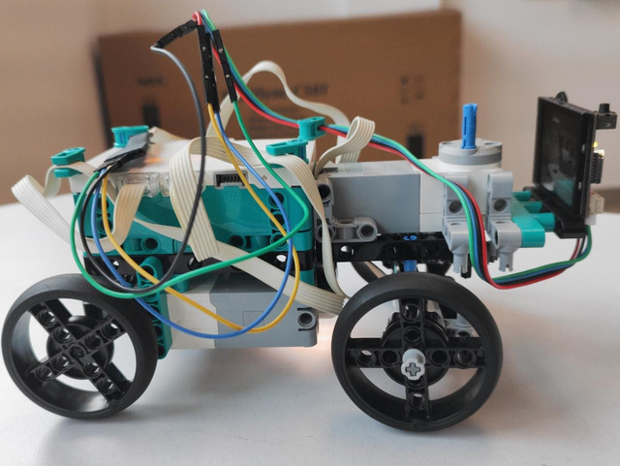
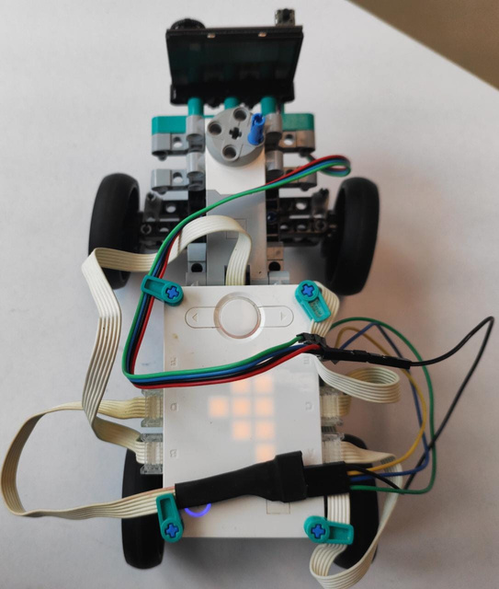
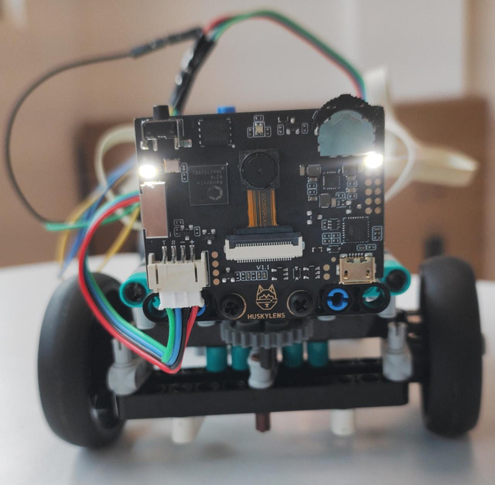
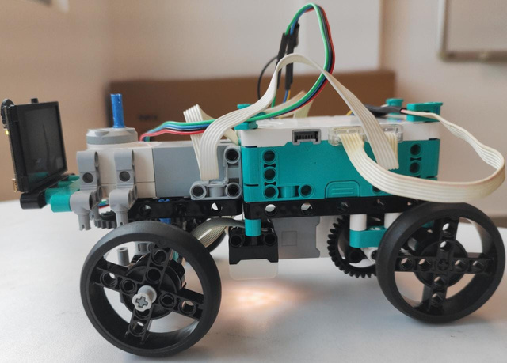
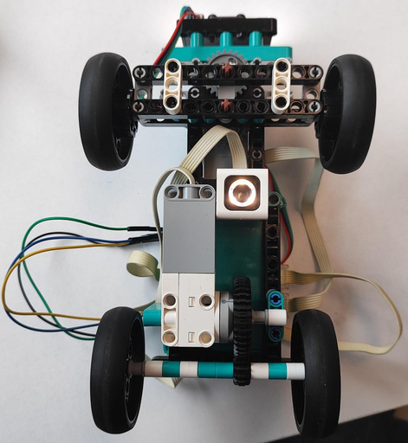
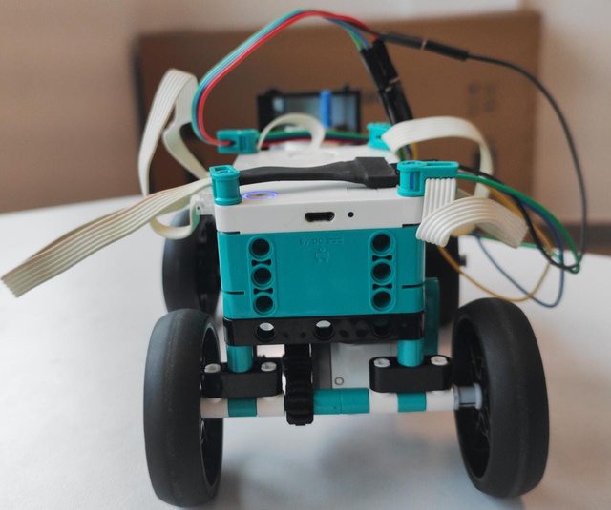
Fotos del Vehículo
Parte Derecha
Parte Superior
Parte Delantera
Parte Izquierda
Parte Inferior
Parte Trasera

Slide 6
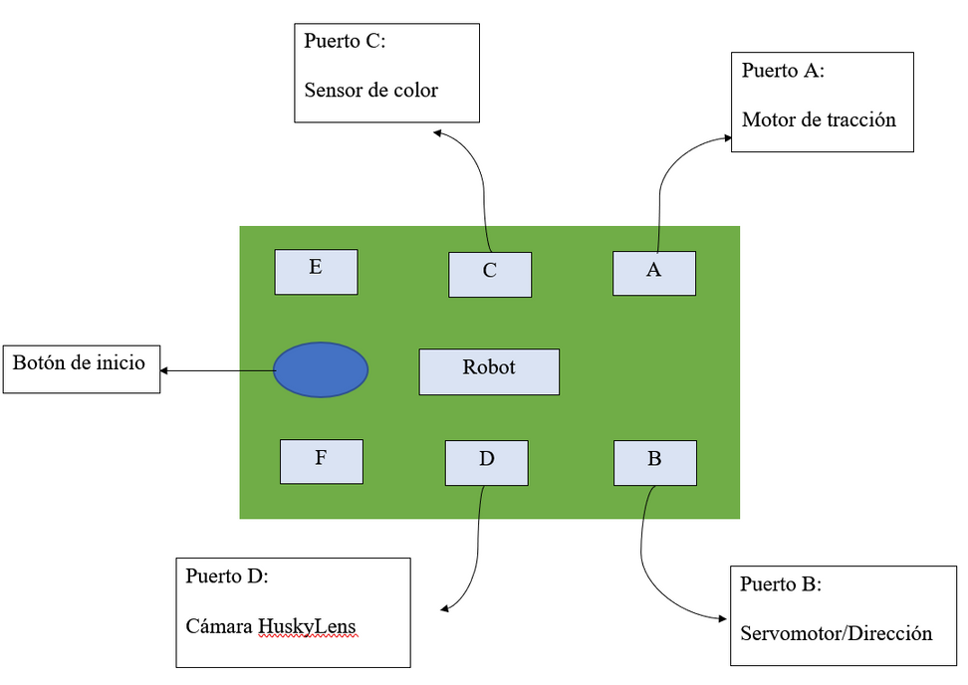
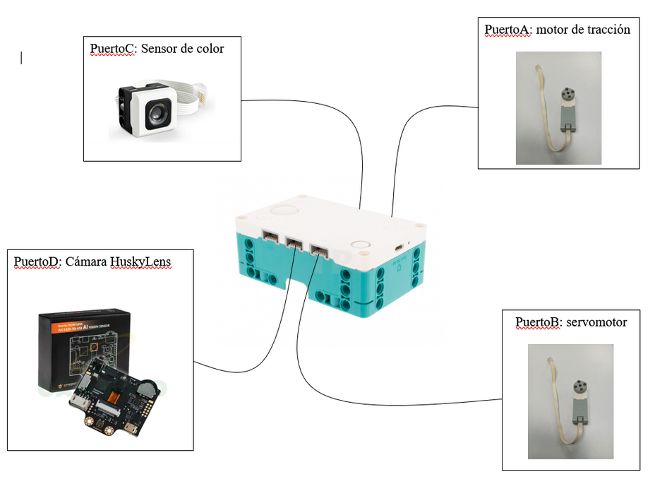
Diagrama Esquemático
Componentes electromecánicos utilizados:

Slide 7
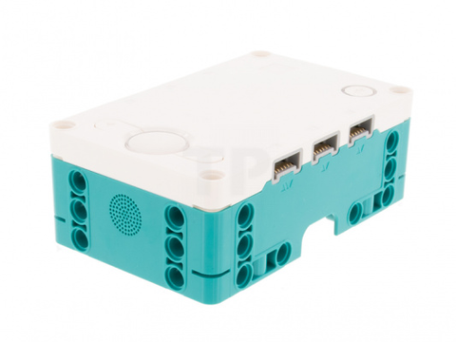
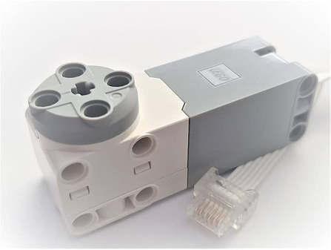
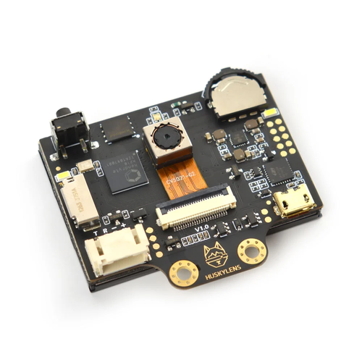
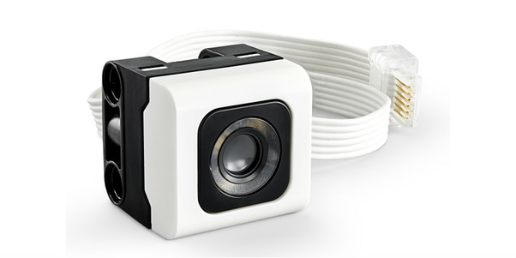
Componentes Electromecánicos
Motores:
Los motores están diseñados para el movimiento y como sensores de rotación avanzado, puede modificar la velocidad y la posición en grado.
HuB:
El HuB es la unidad de control programable a la que pueden conectar los motores y sensores. Cuenta con interfaz intuitiva de luces y de botones que pueden funcinar de forma autónoma.
Sensor de Color:
Este sensor, puede detectar el color reflejado y también puede usarse como fuente de luz. Colores detectables: Negro, Rojo, Blanco, Verde, Sin color.
Este, también puede medir la cantidad de color que es un color debido a que actúa como fuente de luz
Cámara HuskyLens:
La cámara será utilizada como sensor de color, movimiento, detector de objetos y como toma de desiciones en cuando a dirección.

